Slide 1


#WEBINARSUNIA
PENSAMIENTO COMPUTACIONAL POR TODAS PARTES
Ponente: MIGUEL ZAPATA ROS
Conductora: María Sánchez (Innovación UNIA)
Fecha: 21/11/2021
Webinars sobre e-learning, innovación y competencias digitales. Plan de formación y apoyo al profesorado 2021-22
Área de Innovación (@uniainnova)/ Vicerrectorado de Innovación Docente y Digitalización. Universidad Internacional de Andalucía

Slide 2

Miguel Zapata Ros
Profesor honorifico Universidad de Murcia.
Editor de RED.
Consultor internacional sobre diseño instruccional de educación en línea y educación digital.
Director del Diplomado Internacional en Edición Científica en el siglo XXI, Universidad Mar de Cortés.
mzapata@um.es
www.um.es/ead/mzapata

Slide 3
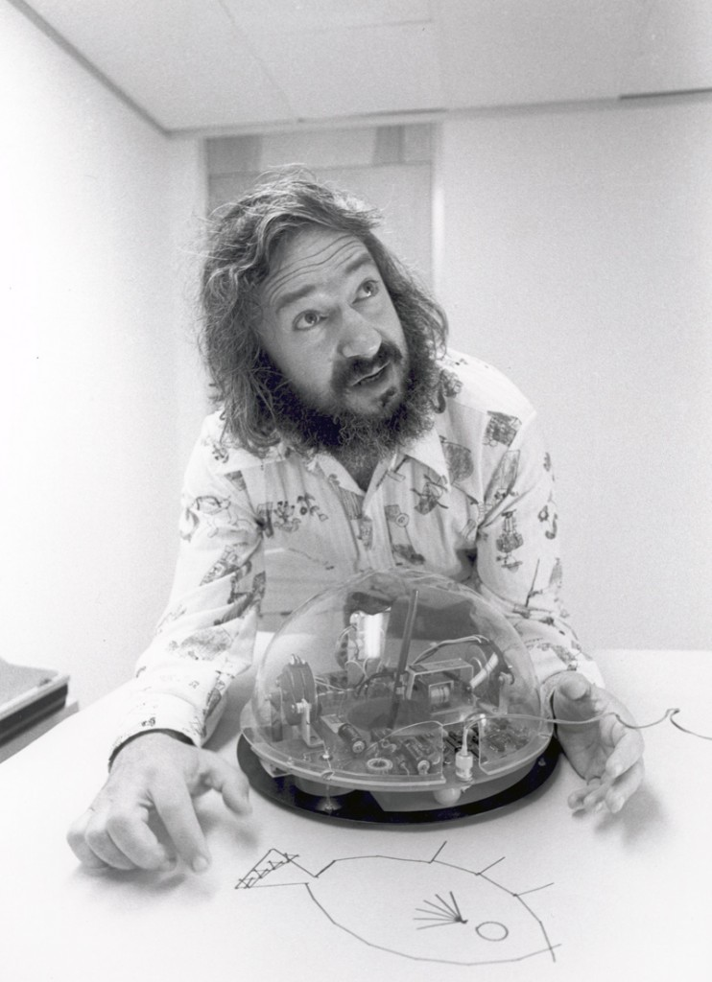
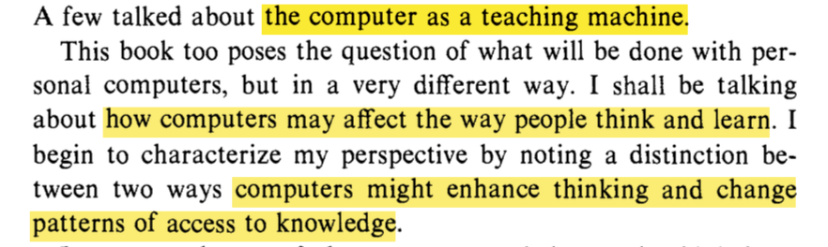
“Mi enfoque central no está en la máquina sino en la mente…” —S. Papert
Algunos hablaron del ordenador como una máquina de enseñanza.
Este libro también plantea la cuestión de qué se hará con la informática personal, pero de una manera muy diferente. Hablaré de cómo la computación pueden afectar la forma en que las personas piensan y aprenden. Empiezo a caracterizar mi perspectiva señalando una distinción entre dos formas en que los ordenadores pueden mejorar el pensamiento y cambiar los patrones de acceso al conocimiento.
De "Mindstorms“, Papert, S. (1981)
Fuente de imagen: Wikimedia Commons

Slide 4
Contenidos
Creative info
Data analysis
1
Qué es el pensamiento computacional. Conceptos y definiciones ¿Es la hora de las definiciones?. Breve justificación de unplugged y de bayesisano
El Pensamiento Computacional como alfabetización.
El Pensamiento Computacional como curriculum.
Definición holística por componentes
  Por qué holístico. Precedentes. Sentido
  Explicación de la propuesta inicial
Unplugged. Prácticas y actividades.
Pensamiento bayesiano
Qué es el pensamiento computacional. Conceptos y definiciones ¿Es la hora de las definiciones?. Breve justificación de unplugged y de bayesisao
2
3
El Pensamiento Computacional como alfabetización.
4
This is the subtitle that makes it comprehensible
5
This is the subtitle that makes it comprehensible
6

Slide 5
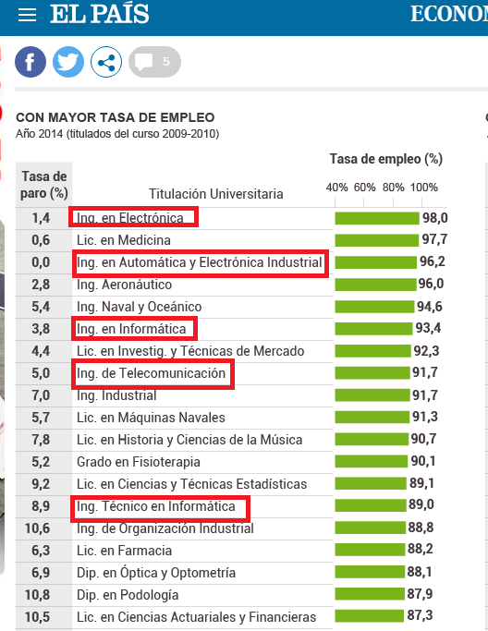
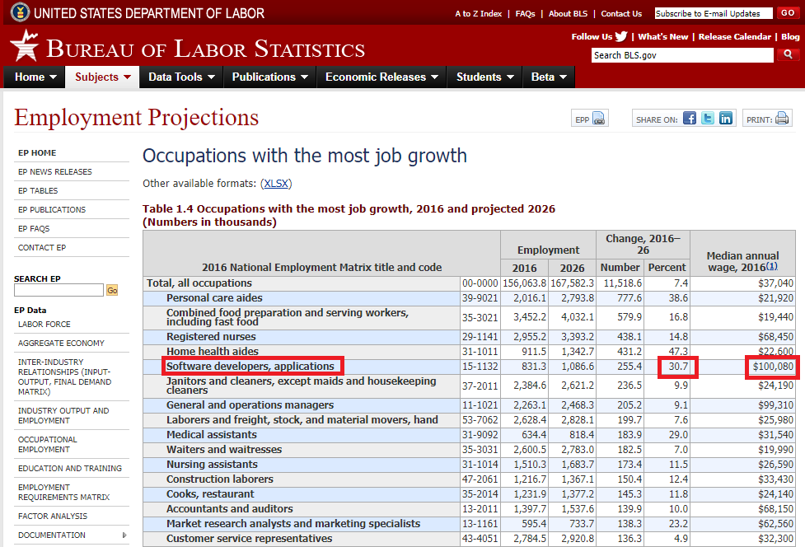

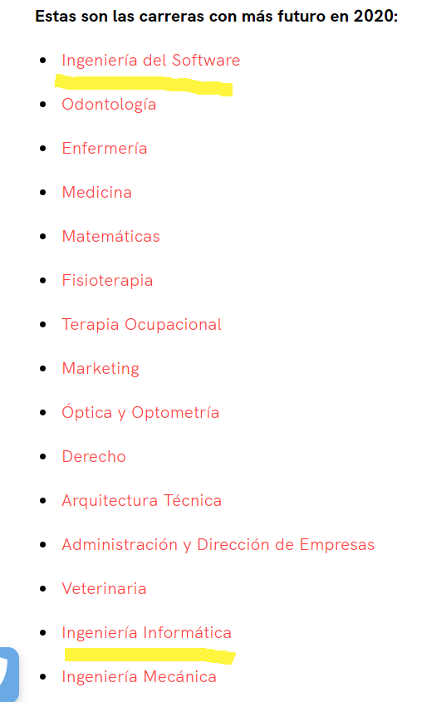
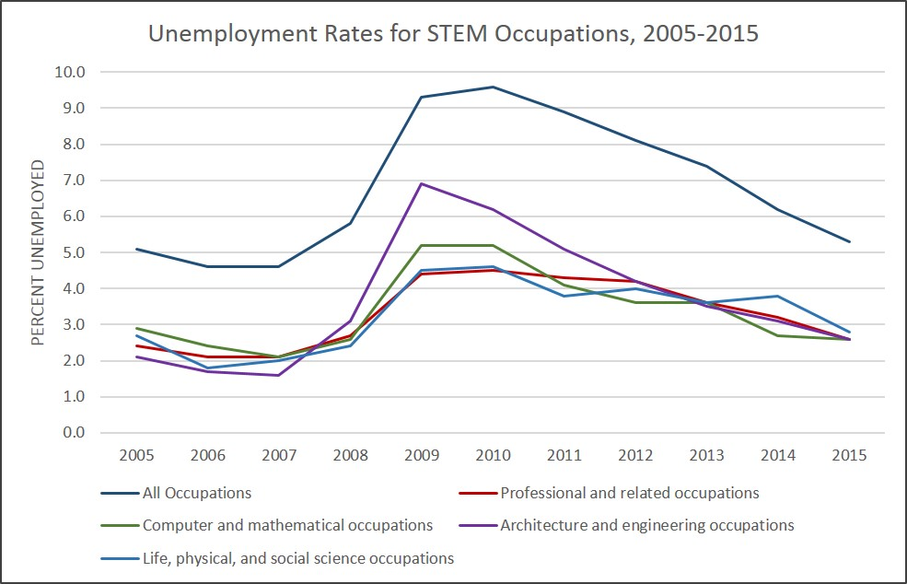
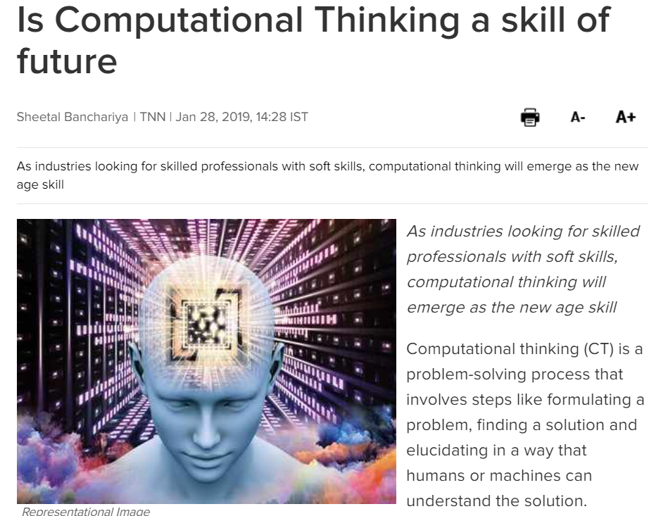
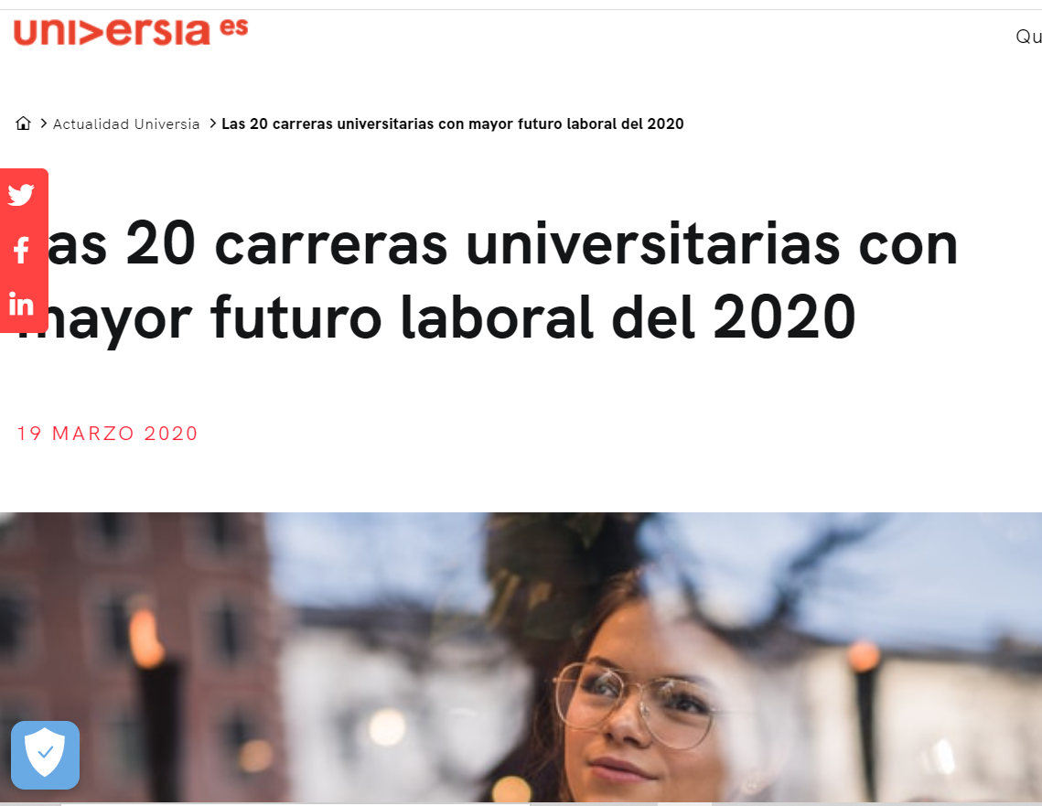
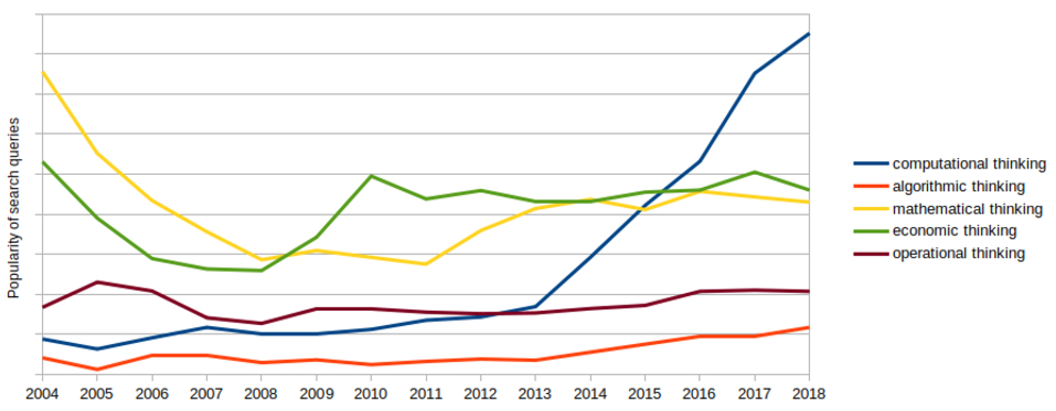
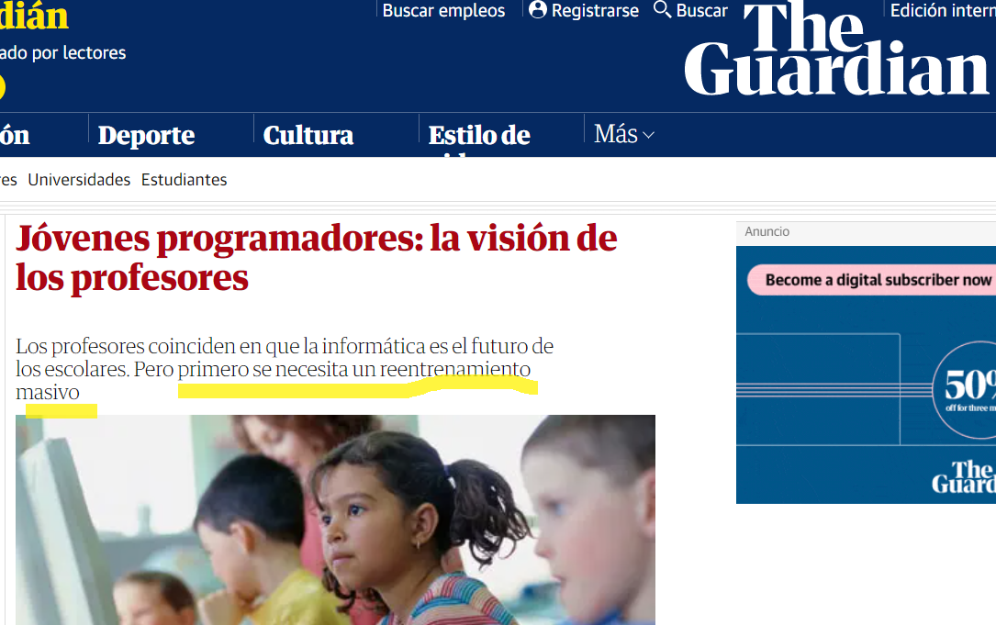
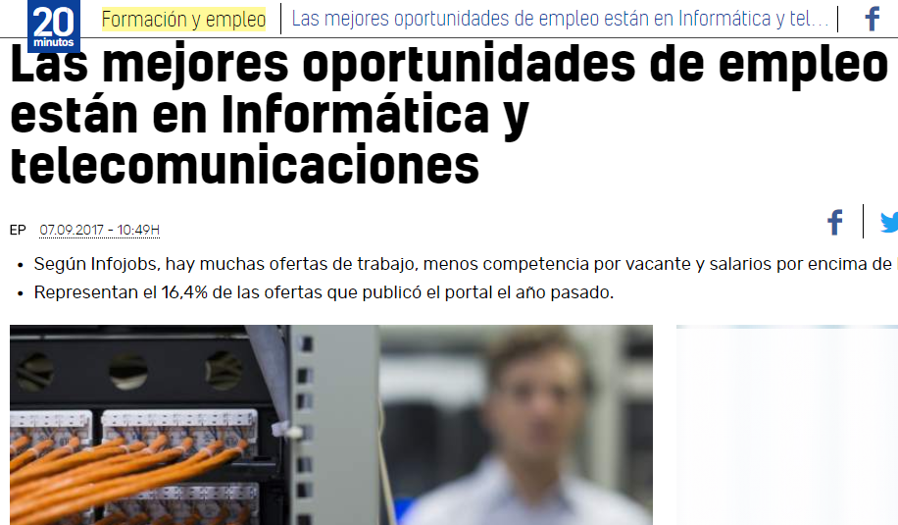

Slide 6

Fuente: https://www.gov.uk/government/publications/national-curriculum-in-england-computing-programmes-of-study/national-curriculum-in-england-computing-programmes-of-study

Slide 7

Iniciativas en los sistemas educativos
Educación Infanti (Key stage 1 in UK)
País | Referencia | Situación en el contexto del curriculum y del sistema educativo oficial | Cuáles de los elementos definidos se pueden detectar
UK- Inglaterra | Curriculum Nacional Orientación legal Currículo Nacional en Inglaterra: programas informáticos de estudio Publicado el 11 de septiembre de 2013 | Desarrollo de competencias específicas como área transversal | Competencias específicas y competencias claves, reconocidas como tales, incluidas en el curriculum
UK- Escocia | Curriculum escocés | Adoptan prácticamente uno similar al C.N. pero menos desarrollado
UK-Gales e Irlanda del Norte | Incorporan el curriculum nacional como curriculum galés o de Eire. | Adoptan el C.N. Orientación legal Currículo nacional en Inglaterra: programas informáticos de estudio
Nueva Zelanda | Computer science unplugged: School students doing real computing without computers. Bell, T., Alexander, J., Freeman, I., & Grimley, M. (2009). A case study of the introduction of computer science in NZ schools. Bell, T., Andreae, P., & Robins, A. (2014) A pilot computer science and programming course for primary school students Duncan, C., & Bell, T. (2015, November). | El programa CS Unplegged es un programa completo de actividades desarrollado por CS ducation Research Group en la Universidad de Canterbury, Nueva Zelanda Básicamente está orientado a Educación Secundaria e informa al Certificado Nacional de Secundaria que incluye Ciencias de la Computación entendidas en el sentido de PC. Pero esto implica actividades incluidas en el curriculum para etapas anteriores a partir de los cinco años. | CS Unplugged es una colección de actividades de aprendizaje gratuitas que enseñan Ciencias de la Computación a través de juegos y acertijos, que usan tarjetas, cuerdas, lápices de colores y muchos juegos como los de Ikea o Montesori-Amazon. Fue desarrollado para que los jóvenes estudiantes puedan interactuar con la informática, experimentar los tipos de preguntas y desafíos que experimentan los científicos informáticos, pero sin tener que aprender primero la programación.

Slide 8
1.Qué es el pensamiento computacional
Conceptos y definiciones ¿Es la hora de las definiciones? Unplugged y bayesisano

Slide 9
¿Qué es el pensamiento computacional?
En su acepción más sencilla se considera el pensamiento computacional como
una serie de habilidades específicas que sirven a los programadores para hacer su tarea, pero que también
son útiles a la gente en su vida profesional y en su vida personal como una forma de organizar la resolución de sus problemas, y de representar la realidad que hay en torno a ellos.
En un esquema más elaborado, estas habilidades constituyen una nueva alfabetización ---o la parte más sustancial de ella--- y
una inculturación para manejarse en una nueva cultura, la cultura digital en la sociedad del conocimiento.

Slide 10
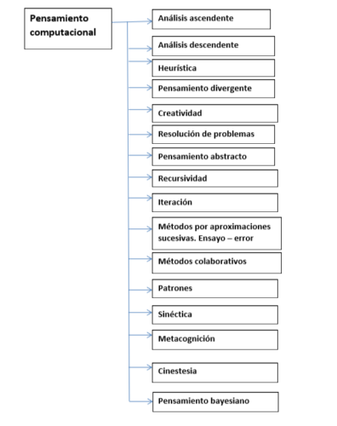
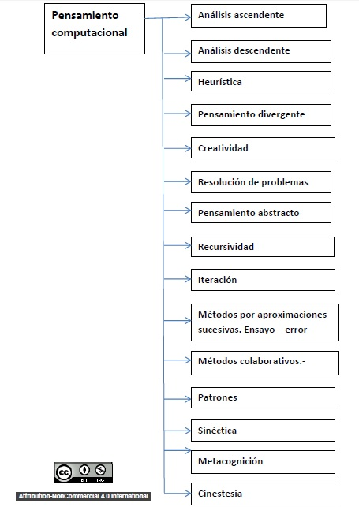
Qué es el pensamiento computacional. Conceptos y definiciones ¿Es la hora de las definiciones? (II)
este planteamiento nos lleva a otro:
A definir el pensamiento computacional de una forma que podamos referenciarlo de forma consensuada en otros trabajos y desarrollos.
Que sirva como alternativa a la propuesta del pensamiento computacional sólo como prácticas y actividades para que los niños aprendan exclusivamente a programar, e incluirlo en el curriculum .

Slide 11

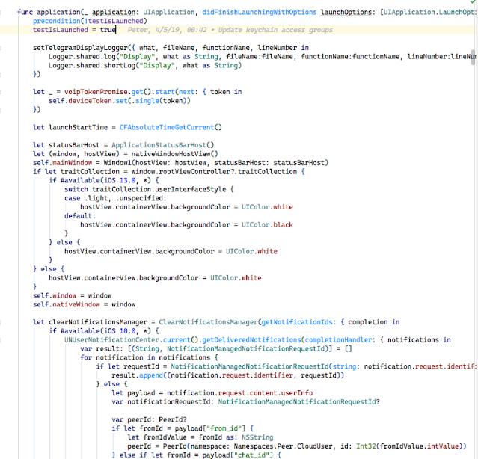

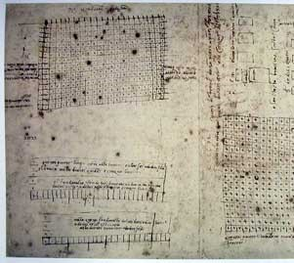
2. El Pensamiento Computacional como alfabetización
Fuente: https://computational-think.blogspot.com/2020/12/como-el-pensamiento-computacional-se-ha.html
https://computational-think.blogspot.com/2020/12/como-el-pensamiento-computacional-se-ha.html

Slide 12
El pensamiento computacional como alfabetización
Como en las alfabetizaciones anteriores no sólo cambia cómo se representa, cómo circula el conocimiento, y cómo lo usan los individuos para relacionarse y para otras funciones básicas, sino que afecta a la naturaleza más profunda de las actividades humanas: Las económicas, las sociales, las científicas, …
La realidad se escribe ahora en códigos informáticos, no sólo en códigos textuales o numéricos.
Para acceder a cualquier trabajo es imprescindible una serie de competencias nuevas. Son las competencias computacionales o digitales, pero
no sólo de usuario, no basta con usar los medios, también hay que conformarlos, a algún nivel, aunque sólo sea para filtrar la información o para interrogar a las bases de datos, o para crear metainformación eficiente, hace falta un conocimiento de codificación, de programación.
Fuente: https://computational-think.blogspot.com/2020/12/como-el-pensamiento-computacional-se-ha.html

Slide 13
El pensamiento computacional como alfabetización
Esta es la nueva competencia clave en la nueva alfabetización, como antes lo eran la lectura, la escritura o el cálculo.
En todos los casos, en todas las culturas epistemológicas hay una serie de rasgos comunes pero que son conformados de forma diferente:
qué determina las competencias básicas que han de adquirir los individuos,
qué sectores sociales, las adquieren y para qué,
cuáles son esas competencias claves y básicas, y cuál es la tecnología de soporte y de comunicación del conocimiento.
Así, según esta idea, la Alfabetización Digital consiste en la adaptación y la capacitación de los individuos para esas funciones de comunicación, representación y proceso a la revolución tecnológica y de la sociedad de la información.
.
En resumen:
¿qué sentido tendría educar a las personas en el uso de esta escritura (los códigos, como antes la textual o numérica) y qué beneficio se conseguiría con ello.
Resulta obvio ¿no? Sus posibilidades de relación, comunicación e influencia en el espacio y en el tiempo romperían los límites existentes hasta ese momento.
https://computational-think.blogspot.com/2020/12/como-el-pensamiento-computacional-se-ha.html

Slide 14
2. El pensamiento computacional como currículo

Slide 15
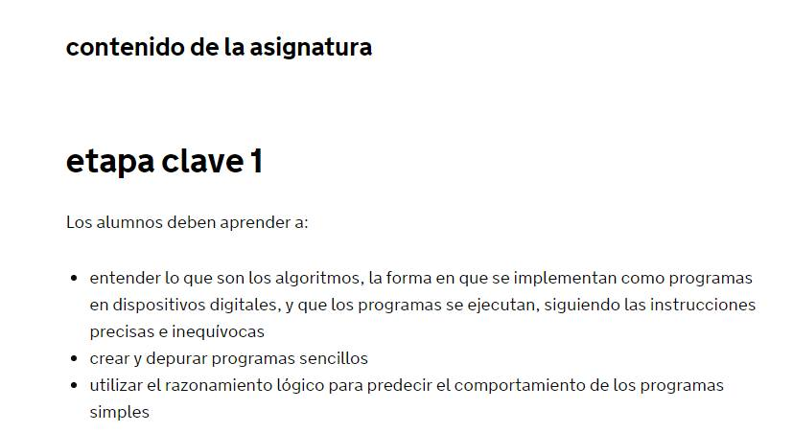
https://www.gov.uk/government/publications/national-curriculum-in-england-computing-programmes-of-study/national-curriculum-in-england-computing-programmes-of-study
https://www.whitehouse.gov/blog/2013/12/09/don-t-just-play-your-phone-program-it

Slide 16
Iniciativas en los sistemas educativos
Educación Infanti (Key stage 1 in UK)
País | Referencia | Situación en el contexto del curriculum y del sistema educativo oficial | Cuáles de los elementos definidos se pueden detectar
UK- Inglaterra | Curriculum Nacional Orientación legal Currículo Nacional en Inglaterra: programas informáticos de estudio Publicado el 11 de septiembre de 2013 | Desarrollo de competencias específicas como área transversal | Competencias específicas y competencias claves, reconocidas como tales, incluidas en el curriculum
UK- Escocia | Curriculum escocés | Adoptan prácticamente uno similar al C.N. pero menos desarrollado
UK-Gales e Irlanda del Norte | Incorporan el curriculum nacional como curriculum galés o de Eire. | Adoptan el C.N. Orientación legal Currículo nacional en Inglaterra: programas informáticos de estudio
Nueva Zelanda | Computer science unplugged: School students doing real computing without computers. Bell, T., Alexander, J., Freeman, I., & Grimley, M. (2009). A case study of the introduction of computer science in NZ schools. Bell, T., Andreae, P., & Robins, A. (2014) A pilot computer science and programming course for primary school students Duncan, C., & Bell, T. (2015, November). | El programa CS Unplegged es un programa completo de actividades desarrollado por CS ducation Research Group en la Universidad de Canterbury, Nueva Zelanda Básicamente está orientado a Educación Secundaria e informa al Certificado Nacional de Secundaria que incluye Ciencias de la Computación entendidas en el sentido de PC. Pero esto implica actividades incluidas en el curriculum para etapas anteriores a partir de los cinco años. | CS Unplugged es una colección de actividades de aprendizaje gratuitas que enseñan Ciencias de la Computación a través de juegos y acertijos, que usan tarjetas, cuerdas, lápices de colores y muchos juegos como los de Ikea o Montesori-Amazon. Fue desarrollado para que los jóvenes estudiantes puedan interactuar con la informática, experimentar los tipos de preguntas y desafíos que experimentan los científicos informáticos, pero sin tener que aprender primero la programación.

Slide 17
Iniciativas en los sistemas educativos
Educación Infanti (Key stage 1 in UK)
País | Referencia | Situación en el contexto del curriculum y del sistema educativo oficial | Cuáles de los elementos definidos se pueden detectar
Singapur | Sullivan, A., & Bers, M. U. (2017). Dancing robots: integrating art, music, and robotics in Singapore’s early childhood centers. International Journal of Technology and Design Education, 1-22. | Programa piloto PlayMaker de Singapur. Su objetivo es proporcionar ejemplos de éxitos y de áreas donde mejorar el trabajo futuro en implementación de PC en primeras etapas. Estos ejemplos se ofrecen como resultados válidos de este año en el que se ha llevado a cabo la experiencia piloto del programa Playmaker de Singapur que puede ser útil no solo para el trabajo futuro en este país, sino también en otros países que están desarrollando nuevos programas para la educación de la primera infancia. | El programa PlayMaker de Singapur se lanzó para abordar la creciente necesidad de nuevos programas de tecnología educativa (en este caso de PC, a través fundamentalmente de robótica) en las aulas de la primera infancia. Es un programa estinado a los maestros, para introducir a los niños más pequeños a la tecnología. Según el vicepresidente de la Autoridad de Desarrollo de Infocomm de Singapur (IDA), "a medida que Singapur se convierta en una nación inteligente, nuestros hijos necesitarán sentirse cómodos creando con tecnología" . Aprovechando el movimiento STEAM, el objetivo del programa Playmaker no es solo promover el conocimiento técnico sino también brindar a los niños herramientas para divertirse, practicar la resolución de problemas y generar confianza y creatividad . Dentro del programa PlayMaker, 160 centros preescolares en Singapur fueron dotados de una variedad de juguetes tecnológicos que implican a los niños con la programación, la construcción y la ingeniería, incluyendo: BeeBot, Circuit Stickers y la robótica KIBO . Además del lanzamiento de nuevas herramientas, los educadores de la primera infancia también recibieron capacitación de un día sobre cómo usar y enseñar con cada una de estas herramientas . Estas escuelas piloto también reciben apoyo técnico continuo y asistencia, en la integración curricular, como parte de este enfoque integral . El estudio de referencia se centra en evaluar los resultados de aprendizaje y compromiso de una de las herramientas de Playmaker implementadas: el kit de robótica KIBO. KIBO es un kit de construcción de robótica diseñado específicamente para niños de 4 a 7 años de edad para aprender habilidades básicas de ingeniería y programación.

Slide 18
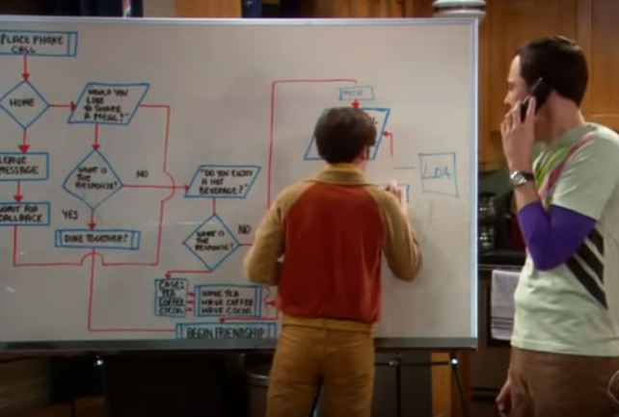
Necesidad de
un curriculum sobre pensamiento digital.
unos maestros y unos profesores con un perfil nuevo. Con competencias profesionales específicas: COMPETENCIAS DOCENTES DIGITALES.
formación y evaluación.
¿Pero qué curriculum, qué modelo de curriculum, de evaluación y de formación del profesorado?

Slide 19
Es preciso un Diseño, un desarrollo y una formación PLURIDISCIPLINAR
Pero no sólo formado por competencias.
También por elementos constitutivos de un tipo de pensamiento especial:
Que sea útil en la vida y en la actividad profesional, científica y tecnológica.

Slide 20
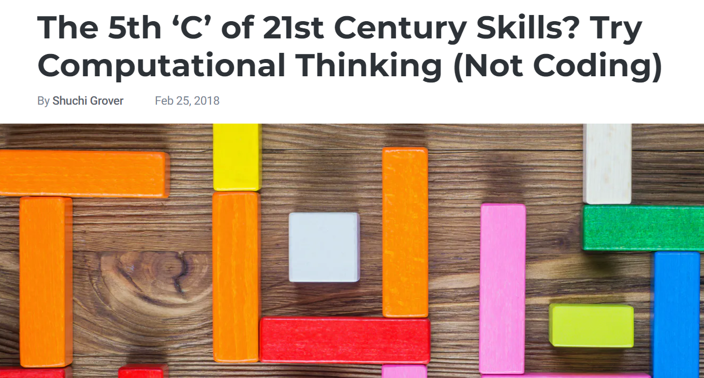
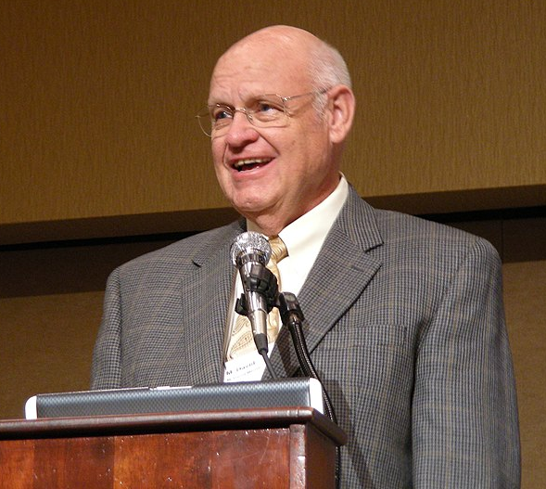
La respuesta más frecuente y más simple, pero no la mejor, ha sido enseñar a programar
Fuente de artículo: https://www.edsurge.com/news/2018-02-25-the-5th-c-of-21st-century-skills-try-computational-thinking-not-coding.
Imagen: Wikimedia Commons.
El aprendizaje se produce cuando el conocimiento existente se activa como base para nuevos conocimientos.
First Principles of Instruction - David Merrill

Slide 21
La quinta C
Las cuatro Cs, las habilidades, del siglo XXI son: pensamiento Crítico, Comunicación, Colaboración y Creatividad. La quinta C es Computational thinking, pensamiento Computacional

Slide 22
Las competencias que se muestran como más eficaces en la codificación son la parte más visible de una forma de pensar que
es útil no sólo en ese ámbito de actividades cognitivas.
es una forma específica de pensar, de organizar ideas y representaciones, que favorece las competencias computacionales.
Es una forma de pensar que propicia el análisis y la relación de ideas para la organización y la representación lógica de procedimientos.
Hay una alternativa: El desarrollo de un pensamiento específico

Slide 23



“… al igual a como sucede con la música, con la danza o con la práctica de deportes, es clave que se fomente una práctica formativa del pensamiento computacional desde las primeras etapas de desarrollo”

Slide 24
3.Definición holística por componentes
Qué es holístico. Precedentes, sentido
2. Explicación de la propuesta inicial

Slide 25
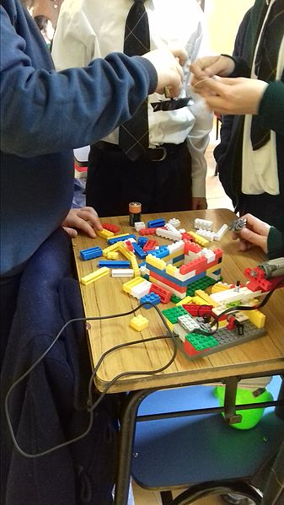
Definición holística de componentes
Lo que confiere unidad e identidad al pensamiento computacional y permite identificarlo como un tipo de pensamiento diferente es que está orientado a la acción sobre la realidad, a la resolución de problemas reales.
Lo que caracteriza el pensamiento computacional es su orientación a la construcción de «sistemas que interactúan con el mundo real»
Fuente de imagen: Wikimedia Commons

Slide 26

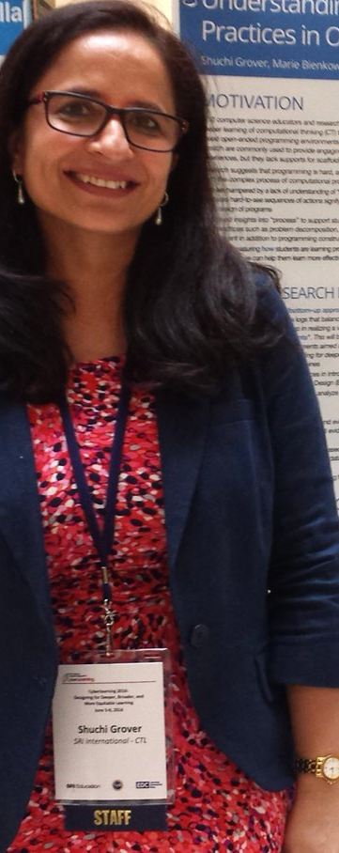
Precedentes (1) Suchi Grover
El PC se basa en el uso de los conceptos, estrategias analíticas y algorítmicas, estrechamente relacionadas con la informática, para formular, analizar y resolver problemas.
El PC es difícil de definir, pero lo sabes cuando lo ves.
Muchos lo asocian con la programación y la automatización, que son partes centrales de la informática. Pero los educadores e investigadores han encontrado que es más fácil operacionalizarlo para los propósitos de la enseñanza, el currículo y el diseño de evaluaciones.
Eso significa desglosar las habilidades de TC en partes, que incluyen conceptos como lógica, algoritmos, patrones, abstracción, generalización, evaluación y automatización. También significa enfoques como "descomponer" problemas en subproblemas para facilitar la resolución, creando artefactos computacionales (generalmente a través de codificación); reutilizando soluciones, probando y depurando; refinamiento iterativo.
Y sí, también implica colaboración y creatividad! Y además, no es necesario que involucre una computadora.

Slide 27
Precedentes (1) Suchi Grover
Son habilidades que incluyen facultades para operativizar:
la lógica (pensamiento lógico),
los algoritmos (algoritmia),
patrones,
abstracción (pensamiento abstracto),
generalización (pensamiento ascendente),
evaluación y automatización.
También significa enfoques como
"descomponer" problemas en subproblemas para facilitar la resolución (pensamiento descendente),
creando artefactos computacionales (generalmente a través de codificación);
reutilizando soluciones, probando y depurando (ensayo y error);
refinamiento iterativo (iteración).
Para concluir diciendo que
“también implica colaboración (métodos colaborativos) y
creatividad!
Hasta aquí coincidimos en DOCE DE LOS QUINCE ELEMENTOS.
The 5th ‘C’ of 21st Century Skills? Try Computational Thinking (Not Coding)

Slide 28
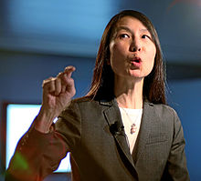
Precedentes (2): Wing, 2008
“A veces vemos incluso estos elementos mezclados en formas de pensamiento computacional más complejo: Mirando hacia el futuro vemos un pensamiento computacional más profundo, a través de la elección de la abstracción o las abstracciones más sofisticadas, puede permitir a los científicos e ingenieros modelar y analizar sus sistemas en una escala de magnitud mayor de la que pueden manejar hoy en día. Mediante el uso de capas de abstracción, por ejemplo la descomposición jerárquica, esperamos con ansias cuanto antes: modelar sistemas en escalas de tiempo múltiples y en múltiples resoluciones de 3D; modelar las interacciones de muchos de estos sistemas complejos, para identificar condiciones que fortalecen los puntos y el comportamiento emergente; aumentar el número de parámetros y conjuntos de condiciones iniciales en estos modelos; jugar estos modelos hacia atrás y hacia adelante en el tiempo; y validar estos modelos confrontando con datos reales.”
https://publicaciones.flacso.edu.uy/index.php/edutic/article/view/10/11 Pág. 15

Slide 29
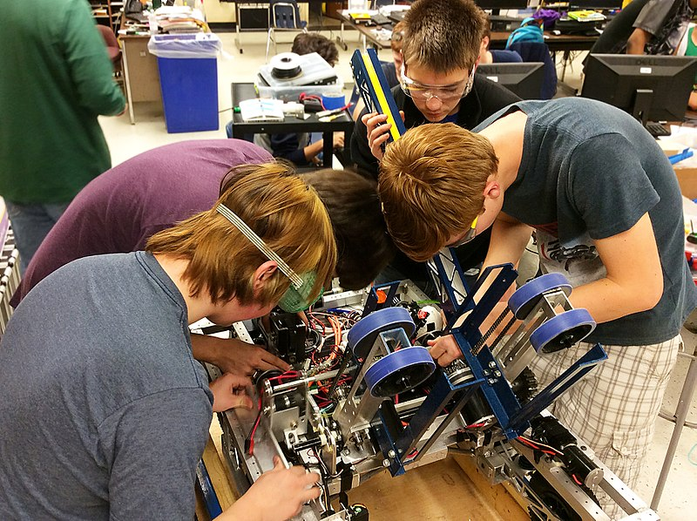
4.2 Definición por componentes
¿Qué cosas hacen los programadores en su trabajo?
Si lo analizamos, ¿qué habilidades encontramos?
¿Qué elementos cognitivos y qué procedimientos o conjuntos de procedimientos podemos encontrar?
Fuente de imagen: Wikimedia Commons

Slide 30
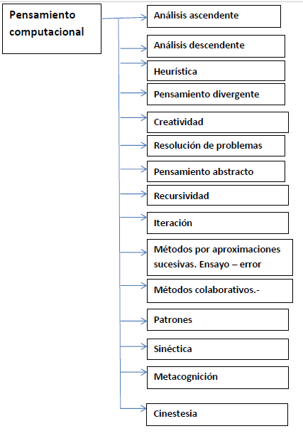

Componentes del pensamiento computacional
Necesidad de contar con un corpus curricular y con una relación de habilidades asociadas.

Slide 31
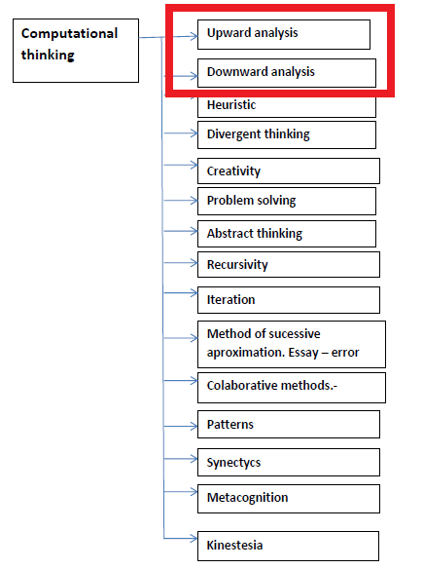
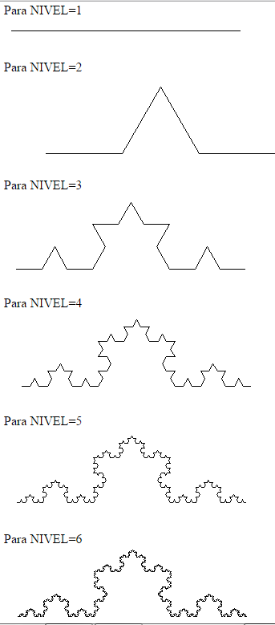

Slide 32
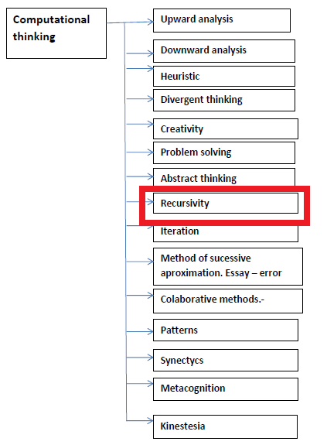
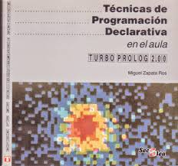
Fuente de imagen: Pixabay

Slide 33

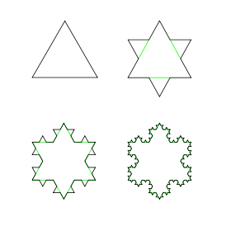
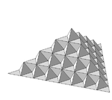
Recursividad
“La facultad de pensar sobre el pensar constituye el atributo crítico que nos distingue de todas las demás especies”.
Michael C. Corballis (2007)
“Je pense, donc je suis” o “Cogito, ergo sum”
René Descartes
a^{n} =a.a.a…a ó a^{n} =a.a^{n-1} y a⁰ =1
n!=n.(n-1).(n-2)…3.2.1 ó n!=n.(n-1)! y 1!=1

Slide 34
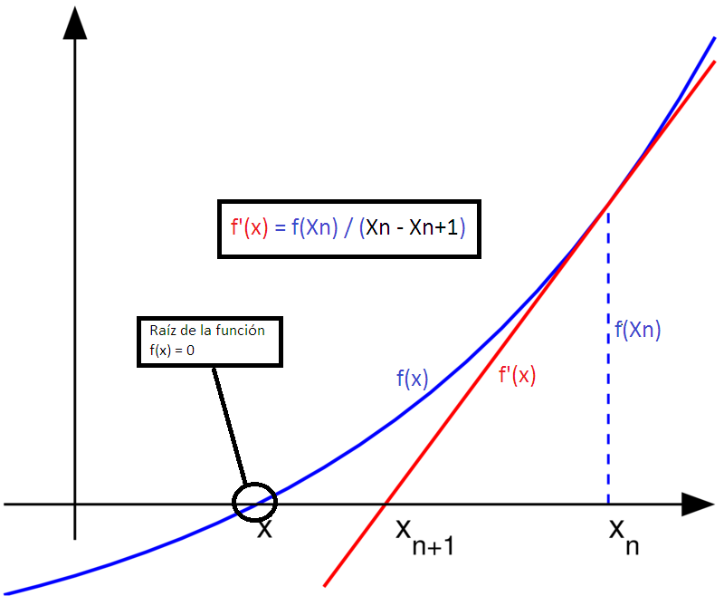

Iteración
La constituyen procedimientos repetitivos
La asociamos a bucles, a instrucciones FOR TO, while, do-while, repeat,… y a diagramas de flujo.
Y en general a la construcción de algoritmos repetitivos.
Imagen: Pixabay

Slide 35

Pensamiento lateral y pensamiento divergente
Es la forma de pensamiento que está en la génesis de las ideas que no concuerdan con el patrón de pensamiento habitual.
La ventaja de este tipo de pensamiento radica en evitar la inercia que se produce por ideas comunes o comúnmente aceptadas, que limita las soluciones al problema.
El pensamiento lateral ayuda a romper con esquemas rígidos de pensar, y en consecuencia posibilita obtener ideas creativas e innovadoras.
El principio contrario es igualmente cierto, estar en un contexto de ignorancia, de prejuicios o de mediocridad inhibe el pensamiento divergente, y la creatividad.
Fuente: Pixabay

Slide 36

Cinestesia
La cinestesia es la rama de la ciencia que estudia el movimiento humano.
Hay aspectos cognitivos y representativos: Cómo se percibe el esquema corporal, el equilibrio, el espacio y el tiempo.
Hay una lógica sensorial que nace de la “sensación o percepción del movimiento, del espacio, del tiempo y de la propia posición”. Así nace el concepto de velocidad instantánea y constructos como son la derivada y la diferencial en matemáticas.
La tortuga de Logo vincula esta lógica con el aprendizaje de la geometría.
Theresa Zabell

Slide 37
4.Unplugged
Unplugged computational thinking

Slide 38

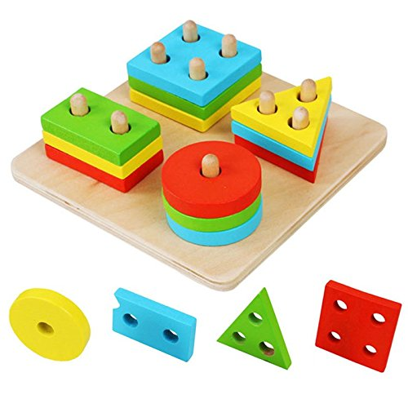



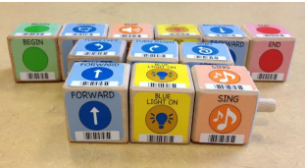

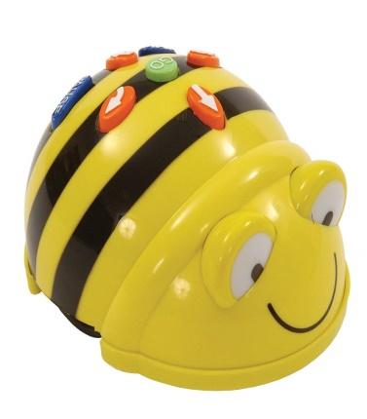



Unplugged

Slide 39
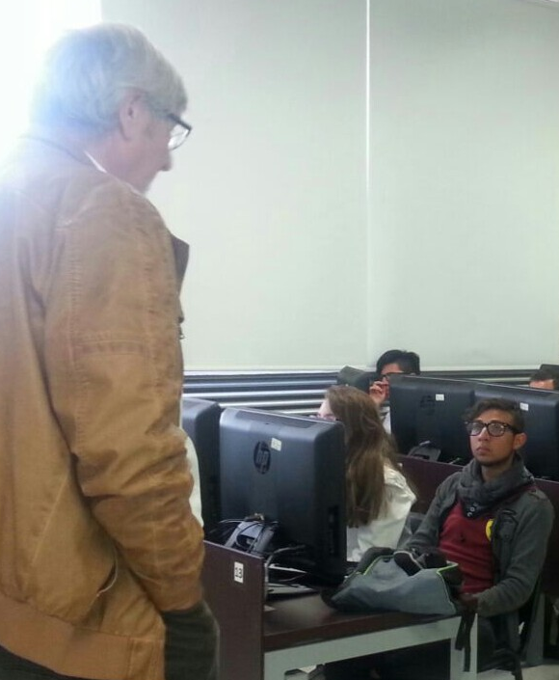
El pensamiento computacional desenchufado (Computational thinking unplugged)
conjunto de actividades,
y su diseño educativo, para fomentar en los niños,
en las primeras etapas de desarrollo cognitivo (educación infantil, primer tramo de la educación primaria, juegos en casa con los padres y los amigos,…)
habilidades que
pueden ser evocadas para favorecer y potenciar un buen aprendizaje del pensamiento computacional en otras etapas o en la formación técnica, profesional o en la formación universitaria.
Actividades que se suelen hacer con fichas, cartulinas, juegos de salón o de patio, juguetes mecánicos, etc.
PRINCIPIO DE ACTIVACIÓN
https://pdfs.semanticscholar.org/8ea2/7254a97161a9c75acbc26a1350cefdd5637c.pdf

Slide 40
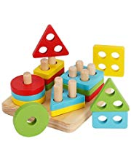
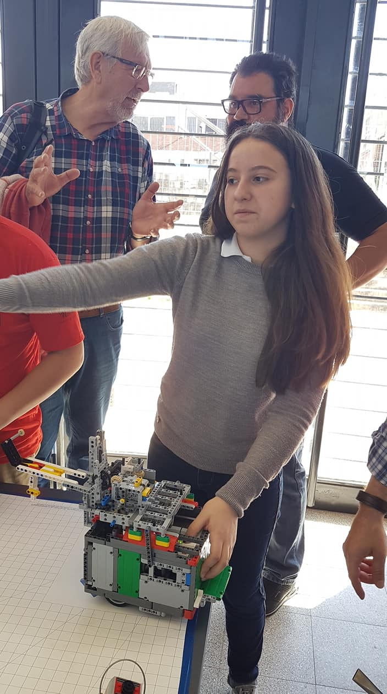
… destrezas de precodificación, cinestesia y activación

Slide 41
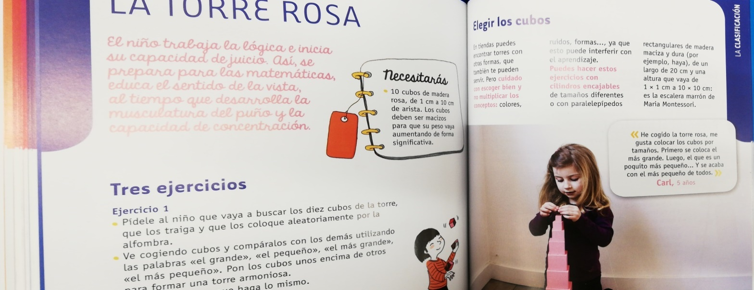
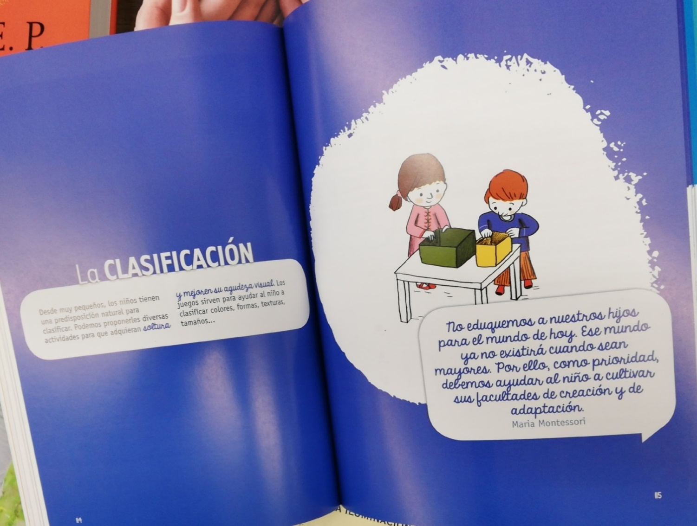
Montessori Method’s

Slide 42
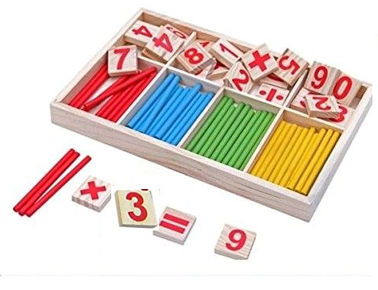
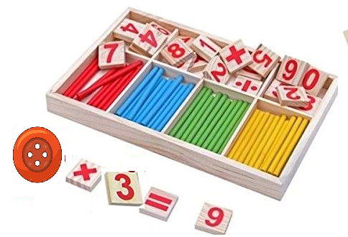
Propuestas de actividades.- 1. Preálgebra
Álgebra para niños
Objetivo: Introducir un juego para desarrollo de pensamiento abstracto, preálgebra, en niños.
Intervalo de edad: Niños de entre 4 y 6 años.
Materiales: Youkara Youkara 1 PC es un juego infantil fabricado en China, cerca de Cantón, por la empresa Youkara, que se vende a través Amazon por el precio de 0,89€.

Slide 43
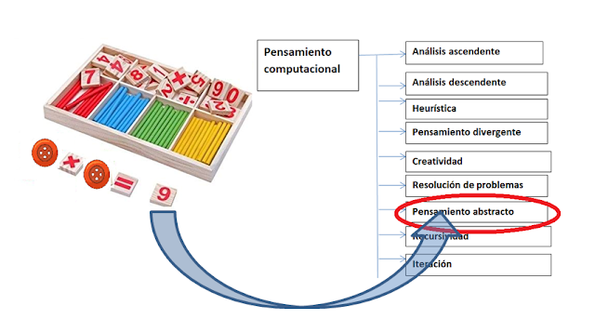
Esta actividad enlaza con el elemento de pensamiento computacional que hemos considerado como pensamiento abstracto.
Y como tal puede ser activada para el desarrollo de ese tipo de pensamiento en otra etapa

Slide 44
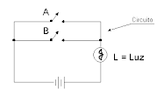

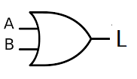
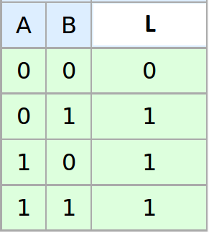

Propuestas de actividades 2.1
Pegatinas y circuitos lógicos.-Puertas lógicas. OR
Título.- Puerta lógica AND con pegatinas, leds y circuitos electrónicos
Objetivo.- Se trata de construir con pegatinas de circuitos circuitos lógicos OR, AND y NOT, y que los niños lo manipulen, experimenten reiteradas veces y hablen sobre ello.
Materiales.- Etiquetas adhesivas y circuitos.- Pegatinas de circuito (peel-and-stick electronics for crafting circuits).
Pérez-Paredes, P. & Zapata-Ros, M. (2019). El pensamiento computacional, análisis de una competencia clave. Scotts Valley, CA, USA: Createspace Independent Publishing Platform.

Slide 45

Helados y chuches
Helados o chuches
Pon ejemplos sencillos de la vida real.
Por ejemplo: tu madre te envía a comprar: “Helados y chuches”.
Comenta las cosas que pueden pasar y en cuál de ellas se cumple el pedido.
También la madre puede decirles que traigan "helados y chuches".
En este caso también tiene que comentar las cosas que puedan pasar y en cuáles de ellas cumple el mandado.
Imagen: Pixabay

Slide 46
5.Pensamiento bayesiano
Una componente distinta y relevante del pensamiento computacional

Slide 47
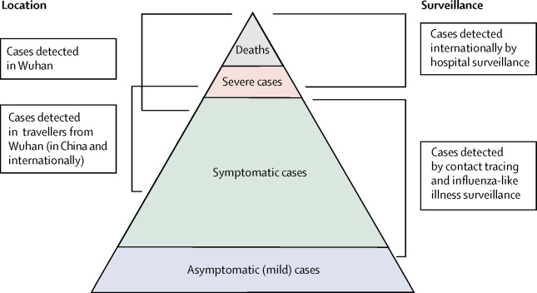

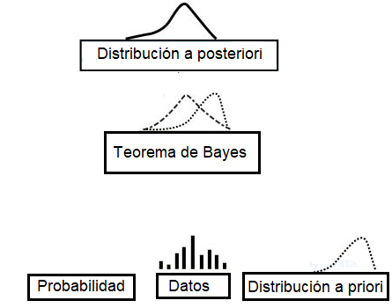
Pensamiento bayesiano
Fuente: Estimates of the severity of coronavirus disease 2019: a model-based análisis, de Robert Verity, PhD † et al

Slide 48
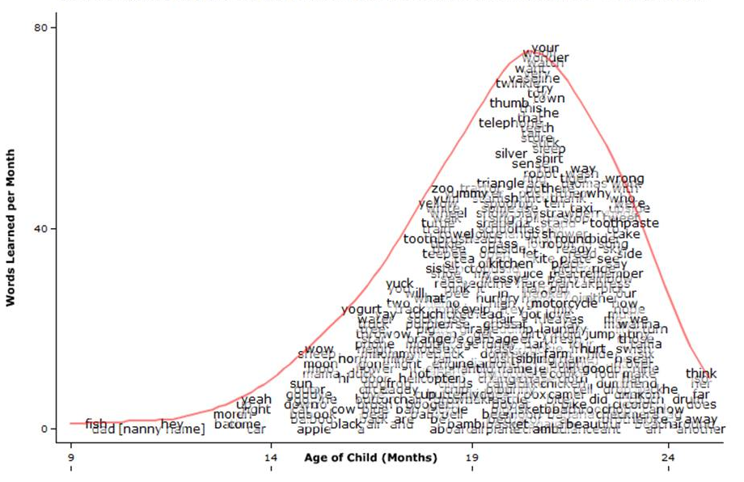
Otro caso
La lingüística, el aprendizaje automático de lenguajes naturales y el procesamiento del lenguaje natural (PNL). Libro Bayesian Analysis in Natural Language Processing.
En él se sostiene que el análisis y razonamiento probabilístico es un subcampo del aprendizaje automático aplicado al procesamiento del lenguaje natural (PNL).
Como en el resto de la tradición bayesiana, pero ahora apoyada por el análisis de grandes conjuntos de datos, la asignación de probabilidad a un suceso se basa en la probabilidad de su inverso (probabilidad a priori), a través del resultado en experimentos conocidos (probabilidad inversa, probabilidad compuesta y teorema de Bayes). En contraposición a la otra gran escuela clásica, la asignación a través de la frecuencia (probabilidad determinista o frecuentista)

Slide 49
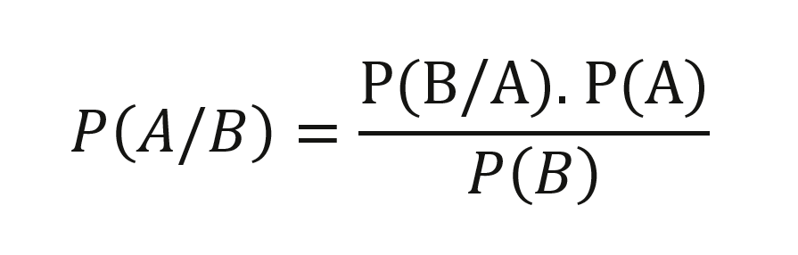
¿Qué es el Teorema de Bayes?
Por ejemplo, nos permite obtener la probabilidad de que alguien esté enfermo de COVID cuando la PCR da positiva,
en función de la probabilidad del suceso inverso:
La probabilidad de que el test PCR dé positivo estando el individuo al que se practica enfermo.
Como se ve, la probabilidad en el segundo caso es muy fácil obtener pasando la prueba PCR a una población de la que sepamos positivamente que esté enferma porque se le ha diagnosticado. Sin embargo, la primera la desconocemos absolutamente.

Slide 50
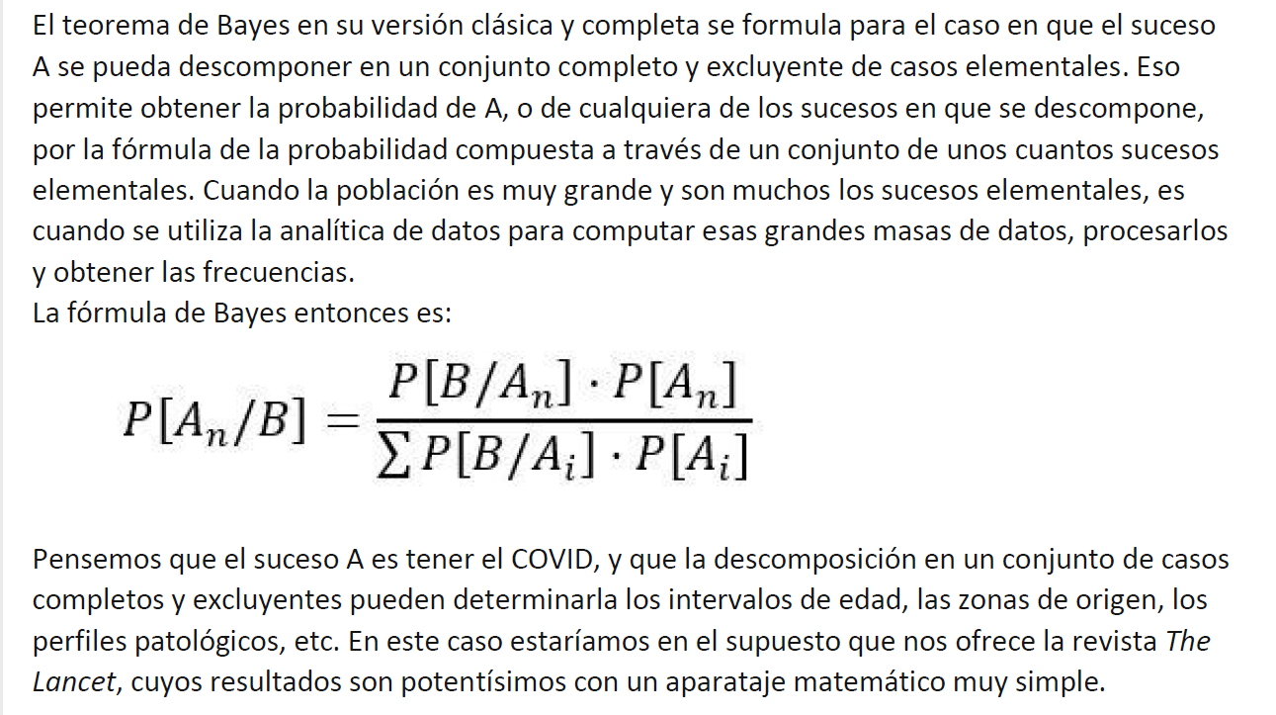
Lo interesante

Slide 51
Conclusiones para la práctica
en la formación en nuestros alumnos,
¿qué conclusiones podemos sacar para la práctica, para que esos aprendizajes, conceptos y habilidades puedan ser activados en su formación universitaria o profesional?
Del pensamiento computacional bayesiano o del pensamiento computacional pervasive (omnipresente)
Y sobre todo,
¿qué diseño curricular y
qué diseño instruccional haremos para que ello sea posible en Primaria, Secundaria (K-12) y Bachilllerato (High School)

Slide 52
Conclusiones para la práctica
Joshua M. Rosenberg (2020)
abordar el problema directamente por los alumnos y crearles habilidades para ello.
se trata de que los estudiantes desarrollen habilidades para establecer modelos y patrones en la ciencia a partir de grandes masas de datos y, obviamente, a partir del Teorema de Bayes.
sin penetrar en la naturaleza de éste, sino simplemente con la aplicación de herramientas que los integren (análisis de datos a partir de resultados preliminares y fórmula de Bayes) para el establecimiento de relaciones y conexiones entre hipótesis previas y determinadas leyes científicas, que se postulan previamente de forma hipotética,
se trata de que los alumnos aprendan la lógica, la dinámica y la naturaleza de la ciencia. También de su método y de su lenguaje.
lo que se desarrollaría, según esta tendencia, no es un pensamiento computacional, tal como lo hemos considerado, sino un pensamiento científico. O mejor un método que ahora se ve como muy frecuente, potente y necesario:
La combinación de la Fórmula de Bayes con el análisis de grandes datos. El aprendizaje de una nueva metodología científica.

Slide 53
Conclusiones para la práctica (II)
La otra línea
que los alumnos aprendan qué es el Teorema de Bayes y utilicen su naturaleza profunda con el fin de aplicarlo a la resolución de problemas concretos de la vida real de la ciencia, las artes o la profesión, de igual forma a como se hacía con otros elementos del Pensamiento Computacional.
Teniendo en cuenta que el aprendizaje es algo complejo, profundo. Con dominio (mastery learning): Cone comprensión, atribución de sentido e incorporación al bagaje de ideas, métodos, procedimientos y valores del alumno, que el alumno puede trabajar con estos aprendizajes de forma autónoma y, por último, que puede transferirlo a situaciones nuevas y originales. Analizando y adquiriendo además la habilidad de reconocer cuáles son los problemas que se resuelven con estos métodos. Pero que, sobre todo, es un aprendizaje en el sentido de que admite una evaluación basada en el reconocimiento de ese dominio, en el logro de cada alumno.
No hemos encontrado ningún caso en que esto se plantee de forma similar a como se hace con el Pensamiento Computacional, con las mismas características, en ningún sitio. Lo cual no le resta importancia, sino que revela que es un planteamiento muy temprano.
El fundamento de esta práctica educativa es similar al de unplugged: El principio de activación.

Slide 54



Pensamiento bayesiano: Una componente de pensamiento computacional
una instrucción que incluyese el pensamiento bayesiano en una fase temprana, en Secundaria, con la fórmula de la probabilidad inversa, permitiría activar estos aprendizajes como componentes muy valiosos y muy complejos en
una etapa posterior de la actividad profesional o investigadora, o en
la fase de formación, grados y postgrados, de estas profesiones o que capaciten para estas actividades y profesiones.

Slide 55


¡MUCHAS GRACIAS POR VUESTRA ATENCIÓN!
mzapata@um.es www.um.es/ead/mzapata
https://red.hypotheses.org/2150

Slide 56
Hospital de Marina ejemplo de Heurística y de Aprendizaje Divergente
Se define Heurística como un saber no científico, pero que se aplica en entornos científicos. Relativo a técnicas basadas en la experiencia para la resolución de problemas, al aprendizaje y al descubrimiento de propiedades o de reglas.
Los métodos heurísticos no tienen el valor de la prueba sobre los resultados obtenidos con ellos, tienen más bien el valor dela conjetura o de la “regla de oro”, ni tienen tampoco la garantía de que la solución que se obtiene es única ni es la óptima.
Este saber se obtiene frecuentemente mediante la observación, el análisis y el registro, como un conocimiento derivado del estudio de los hábitos de trabajo de los científicos para resolver problemas.
Cada uno de los procedimientos que constituyen ese saber es un heurístico.

Slide 57
¡Muchas gracias!
#WEBINARSUNIA
@UNIAINNOVA @UNIAUNIVERSIDAD

Slide 58
Créditos
Presentación diseñada a partir de plantilla adaptada de Slidesgo, con iconos de Flaticon e imágenes e infografías de Freepik
Fuentes usadas: Arial
Colores usados:
#434343
#999999
#93c01f
#d6d64d
#f6ff87
Contenido publicado bajo licencia Creative Commons: Reconocimiento-NoComercial-SinObraDerivada 4.0 Internacional (CC BY-NC-ND 4.0)

